Slide 1
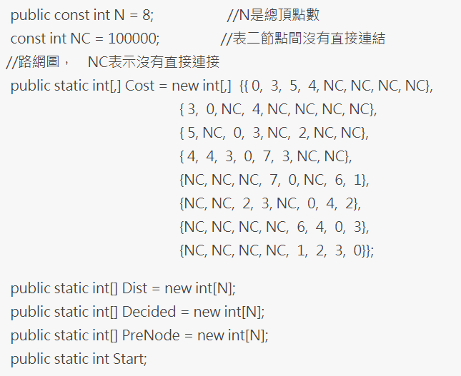
初始設定

Slide 2
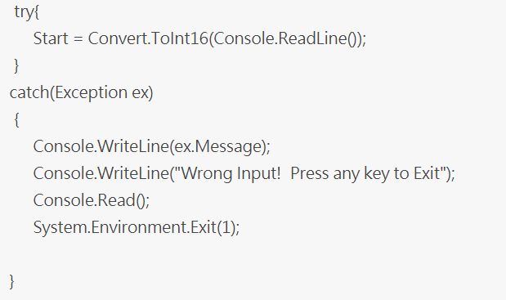
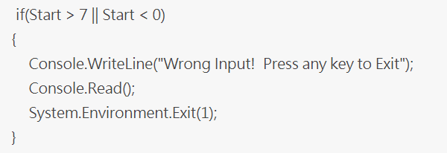
static void Main(string[] args)

Slide 3
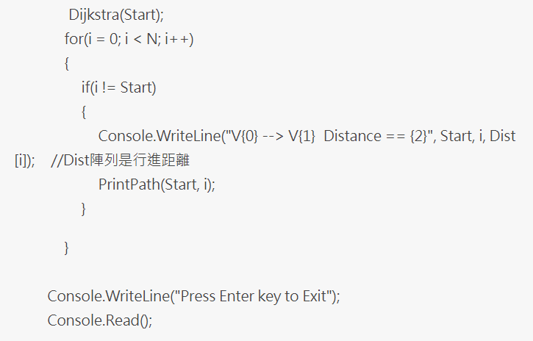
static void Main(string[] args)
把Start丟進去，然後設定矩陣
印出Start到其他點的距離 (但不包括自己)

Slide 4
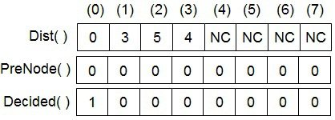
unsafe public static void Dijkstra(int Start)

Slide 5
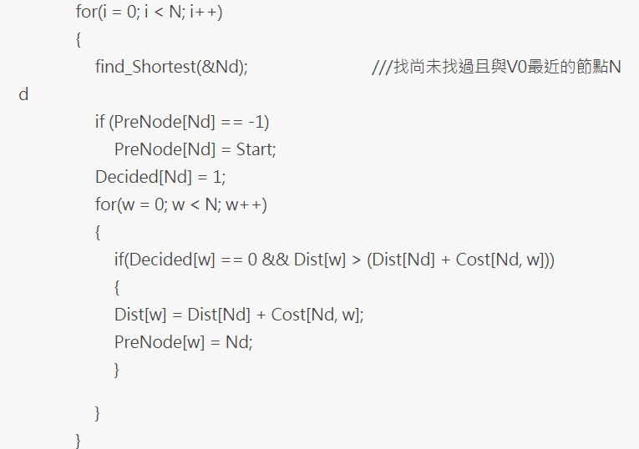
unsafe public static void Dijkstra(int Start)
找完後設定為1，表示該點找過了
Nd
Start
w

Slide 6
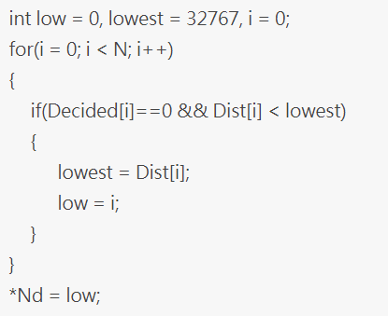
unsafe static void find_Shortest(int* Nd)
尋找目前點 的下一個最短距離的點是誰

Slide 7
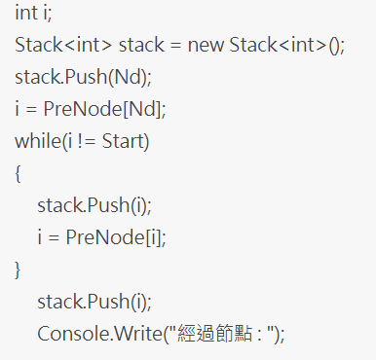
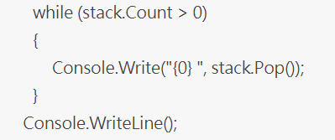
public static void PrintPath(int Start, int Nd)

